Slide 1
BÁO CÁO ĐỒ ÁN
Lớp: CS313.I21.KHTN
Môn: Data Mining
GVLT: Nguyễn Hoàng Tú Anh
GVHDTH: Nguyễn Thị Anh Thư
01

Slide 2
NỘI DUNG BÁO CÁO
Giới thiệu đề tài
Mô tả tóm tắt tập dữ liệu
Các bước tiền xử lý dữ liệu
Phương pháp sử dụng
Kết quả thực nghiệm
02

Slide 3
GIỚI THIỆU ĐỀ TÀI
Nhóm 5
Mục tiêu đề tài
Nguyễn Quốc Danh 15520092
Nguyễn Minh Dũng 15520138
Xây dựng mô hình phân lớp dáng bộ của một người dùng thông qua các thông tin liên quan đến hoạt động của họ. Bao gồm 5 lớp chính như sau: siiting, sittingdown, standing, standingup, warking.
Tên ĐỀ TÀI
Ứng dụng
Phân lớp dáng bộ người dùng.
Dùng cho các app theo dõi sức khoẻ hoặc chăm sóc người già, trẻ nhỏ
03

Slide 4
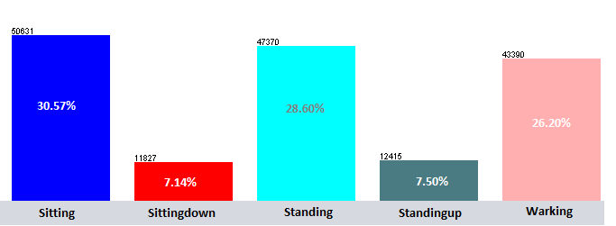
MÔ TẢ TÓM TẮT TẬP DỮ Liệu
Có tất cả 165633 mẫu trong tập dữ liệu
Mỗi mẫu gồm có 18 thuộc tính
Có 5 lớp: Sitting, Sittingdown, Standing, Standingup, Warking
04

Slide 5
MÔ TẢ TÓM TẮT TẬP DỮ LIỆU
STT | Tên thuộc tính | Kiểu dữ liệu | Ý nghĩa | Trung bình/số giá trị phân biệt | Phương sai/Số giá trị duy nhất | Số mẫu bị thiếu
1 | user | nominal | Tên người dùng | 4 | 0 | 0(0%)
2 | gender | nominal | Giới tính | 2 | 0 | 0(0%)
3 | age | numeric | Tuổi | 38.265 | 13.184 | 0(0%)
4 | how_tall_in_meters | numeric | Chiều cao | 1.64 | 0.053 | 0(0%)
5 | weight | numeric | Cân nặng | 70.819 | 11.297 | 0(0%)
6 | body_mass_index | numeric | Chỉ số khối cơ thể | 26.189 | 2.996 | 0(0%)
7 | x1 | numeric | Giá trị x của gia tốc kế gắn trên eo | -6.649 | 11.616 | 0(0%)
8 | y1 | numeric | Giá trị y của gia tốc kế gắn trên eo | 88.294 | 23.896 | 0(0%)
9 | z1 | numeric | Giá trị z của gia tốc kế gắn trên eo | -93.165 | 39.409 | 0(0%)
05

Slide 6
MÔ TẢ TÓM TẮT TẬP DỮ LIỆU
STT | Tên thuộc tính | Kiểu dữ liệu | Ý nghĩa | Trung bình/số giá trị phân biệt | Phương sai/Số giá trị duy nhất | Số mẫu bị thiếu
10 | x2 | numeric | Giá trị x của gia tốc kế gắn trên đùi trái | -87.828 | 169.435 | 0(0%)
11 | y2 | numeric | Giá trị y của gia tốc kế gắn trên đùi trái | -52.065 | 205.16 | 0(0%)
12 | z2 | numeric | Giá trị z của gia tốc kế gắn trên đùi trái | -175.055 | 192.817 | 0(0%)
13 | x3 | numeric | Giá trị x của gia tốc kế gắn trên mắt cá phải | 17.424 | 52.635 | 0(0%)
14 | y3 | numeric | Giá trị y của gia tốc kế gắn trên mắt cá phải | 104.517 | 54.156 | 0(0%)
15 | z3 | numeric | Giá trị z của gia tốc kế gắn trên mắt cá phải | -93.882 | 45.39 | 0(0%)
16 | x4 | numeric | Giá trị x của gia tốc kế gắn trên cánh tay phải | -167.641 | 38.311 | 0(0%)
17 | y4 | numeric | Giá trị y của gia tốc kế gắn trên cánh tay phải | -92.625 | 19.969 | 0(0%)
18 | z4 | numeric | Giá trị z của gia tốc kế gắn trên cánh tay phải | -159.651 | 13.221 | 0(0%)
06

Slide 7
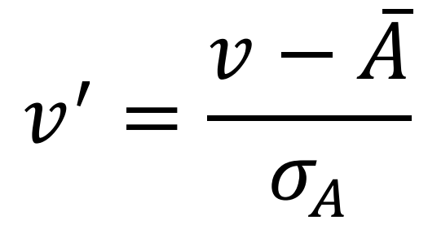
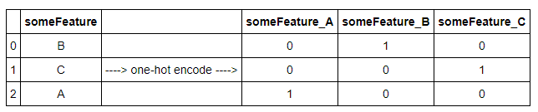
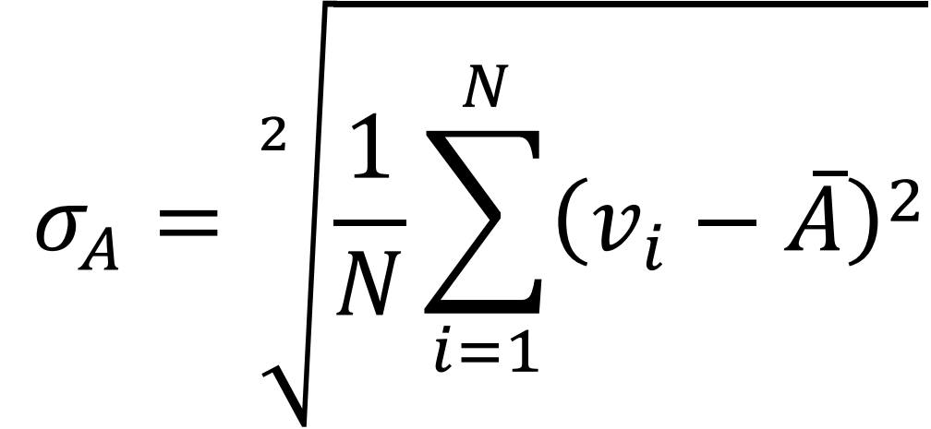
CÁC BƯỚC TIỀN XỬ LÍ DỮ LIỆU
Nominal to binary.
Một giá trị v của thuộc tính A sẽ được tính bằng công thức:
Chuyển đổi dữ liệu Nominal về Binary theo dạng
Chuẩn hoá Z-score.
Sitting | 1
Sittingdown | 2
Standing | 3
Standingup | 4
Warking | 5
Các giá trị của thuộc tính Numeric sẽ được chuẩn hoá dựa trên giá trị trung bình và độ lệch chuẩn của thuộc tính đó.
Chuyển thuộc tính class về numeric.
Các giá trị của Class sẽ được chuyển về numeric theo dạng:
Có 2 thuộc tính Nominal cần chuyển là “User” và “Gender”
07

Slide 8
Phương pháp sử dụng trong chương trình
Support vector machine
08

Slide 9
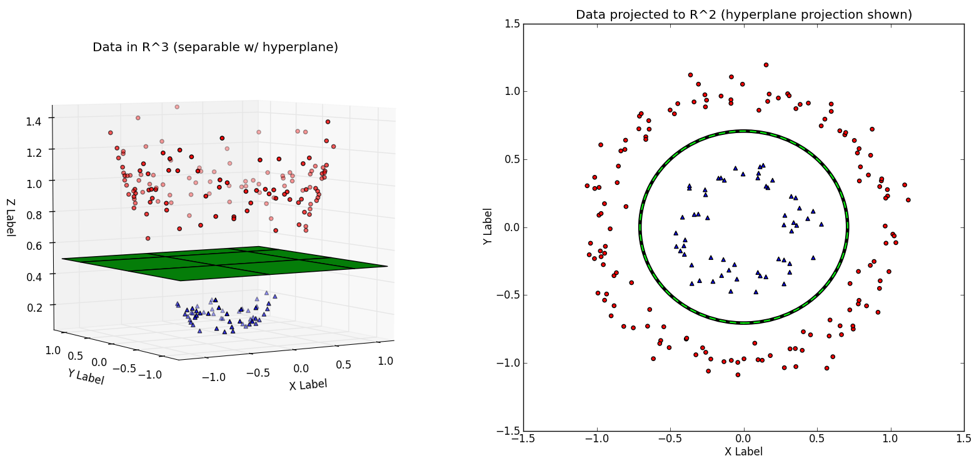
Bài toán phân lớp và phương pháp Svm
Phân lớp.
Là quá trình “nhóm” các đối tượng giống nhau vào một lớp dựa trên đặc trưng về dữ liệu của chúng.
support vector machine (SVM).
Là phương pháp nhằm tìm ra siêu mặt phẳng có biên cực đại giữa lớp mẫu âm và lớp mẫu dương.
09

Slide 10
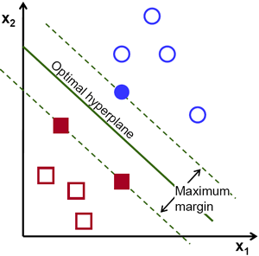
Margin trong svm
Margin
Là khoảng cách giữa siêu mặt phẳng đến 2 điểm dữ liệu gần nhất tương ứng của các phân lớp.
10

Slide 11
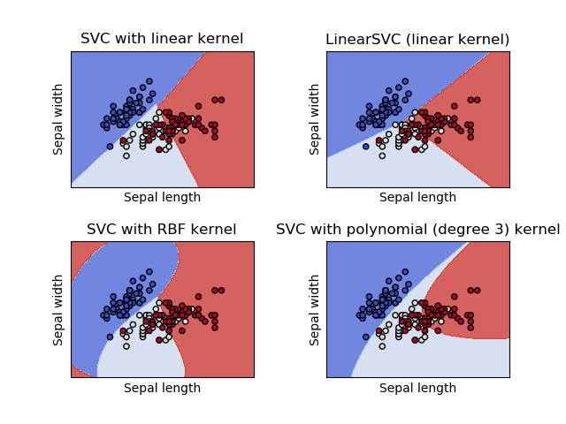
Một số kernel trong svm
11

Slide 12
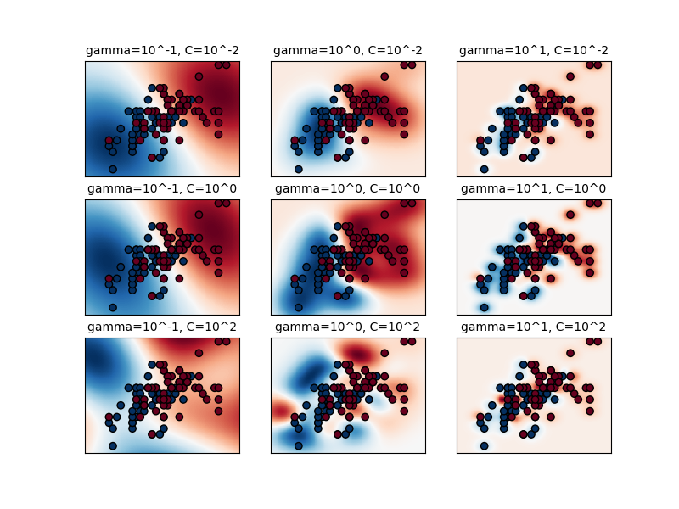
Tham số c và gamma trong svm
Tham số C tăng thì vùng phân lớp thay đổi sẽ hạn chế điểm nhiễu
Gamma tăng thì vùng phân lớp thu hẹp
Chọn tham số C và Gamma phù hợp
12

Slide 13
Phân loại đa lớp
Ý tưởng:
Ví dụ phân lớp sử dụng Oar và oao
Chuyển về bài toán phân lớp hai lớp bằng cách xây dựng nhiều bộ phân lớp 2 lớp để giải quyết
13

Slide 14
Kết quả
Thực nghiệm
14

Slide 15
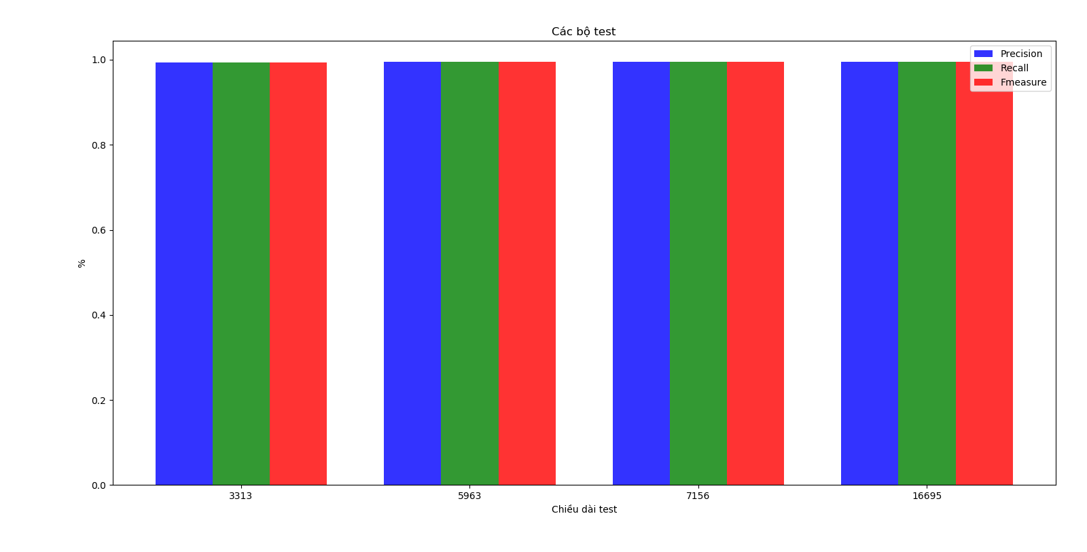
Kết quả thực nghiệm
Trainset: 132506 mẫu
Test 1: 3313 mẫu
Test 2: 5963 mẫu
Test 3: 7156 mẫu
Test 4: 16695 mẫu
accuracy
99.43%
15

Slide 16
THANK YOU!
16

